Slide 1

Основи. Властивості, застосування гідроксидів Натрію і Кальцію

Slide 2
МЕТА : вивчити хімічні властивості основ: лугів і нерозчинних у воді гідроксидів, підтвердити їх експериментально; ознайомити учнів з їх застосуванням і фізіологічною дією на організм людини; закріпити поняття про реакцію обміну, як випадок – нейтралізації на прикладі реакцій, що характеризують хімічні властивості основ.
ПЛАН
1. Поняття основи та їх гідроксильна група,класифікація 2. Фізичні властивості основ
3. Хімічні властивості нерозчинних основ, добування
4. Застосування натрій гідроксиду
5. Застосування кальцій гідроксиду

Slide 3
Основи – це складні речовини, в яких атоми металів сполучені з однією або кількома гідроксильними групами.
Загальна формула основ:
n I де Меt – позначення металу,
Меt(ОН)_{n} n – його валентність
Структурні формули основ:
NaOH Ca(OH)₂ Al(OH)₃

Slide 4
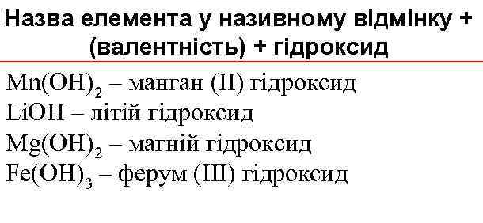
Номенклатура основ

Slide 5
Формула основи | Систематична назва | Традиційна назва
NaOH | Натрій гідроксид | “їдкий натр”, “каустична сода”
KOH | Калій гідроксид | “Їдкий калій”
Ca(OH)₂ | Гідроксид кальцію | “гашене вапно”
Ba(OH)₂ | Гідроксид барію | “їдкий барит”

Slide 6
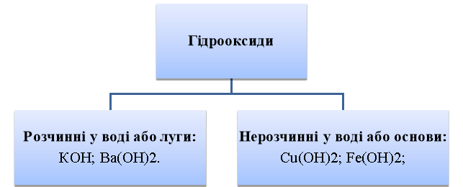
Класифікація гідрооксидів
- в залежності від розчинності основ у воді

Slide 7
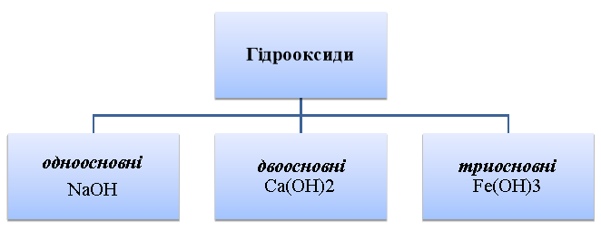
Класифікація гідрооксидів в залежності від кількості гідроксильних груп у складі молекули основи

Slide 8
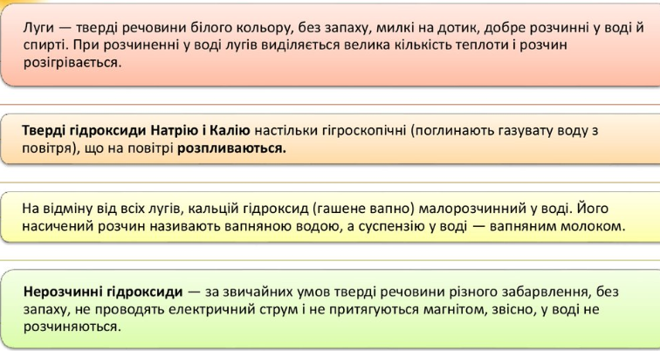
Фізичні властивості

Slide 9
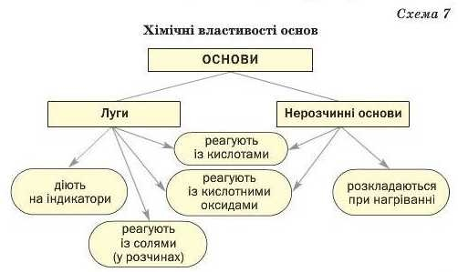

Slide 10
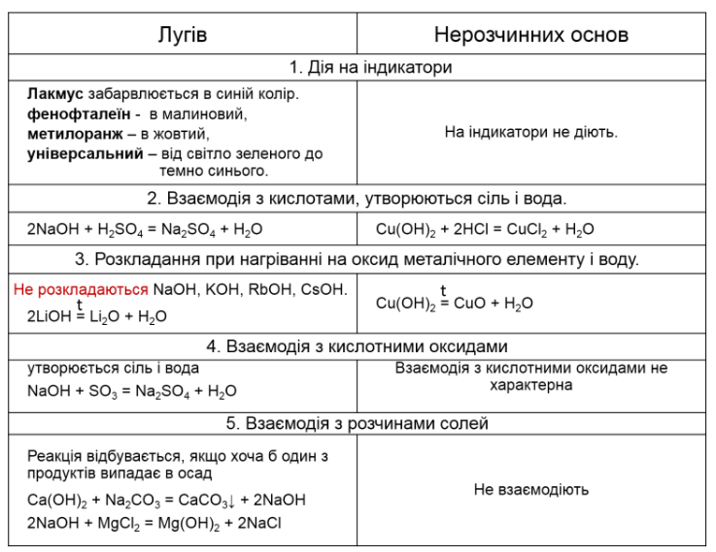

Slide 11
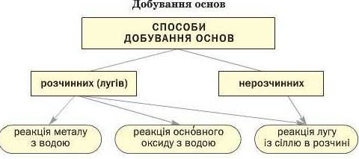

Slide 12
Добування основ
1. Добування лугів
а) взаємодія лужних і лужноземенльних металів з водою
2Na + 2H₂O = 2NaOH + H₂↑
б) взаємодія оксидів лужних і лужноземенльних елементів з водою
Na₂О + H₂O = 2NaOH
2. Добування нерозчинних основ
взаємодія солей з лугами
CuSO₄ + 2NaOH = Cu(OH)₂↓ + Na₂SO₄.

Slide 13
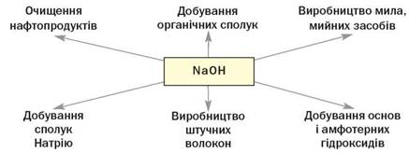
Застосування натрій гідроксиду

Slide 14
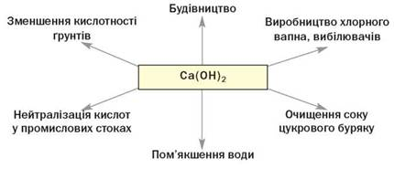
Застосування кальцій гідроксиду

Slide 15
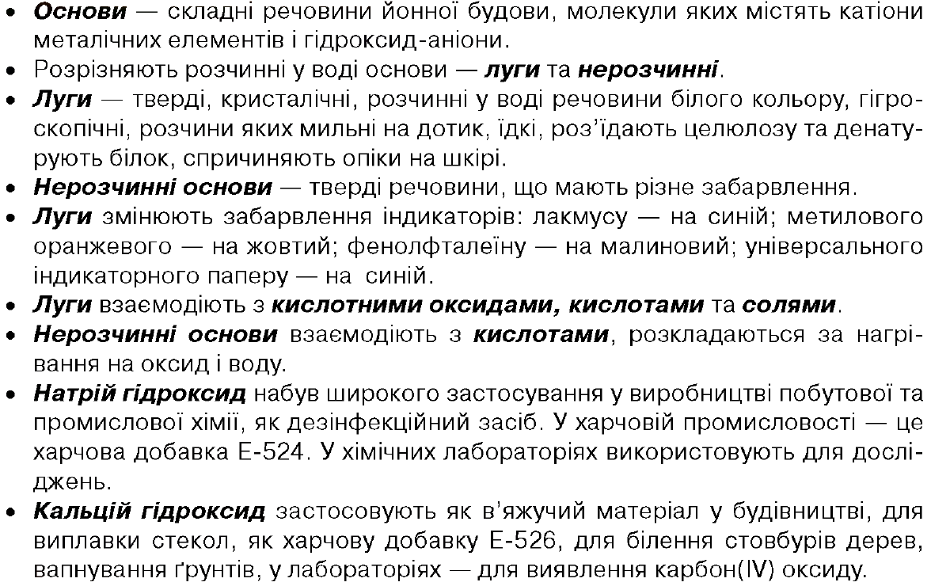
Висновки

Slide 16
До вашої уваги YouTube Канал:
Chemistry Teacher.
https://www.youtube.com/channel/UCSDScyFzwA4x_bQFJnQtOtQ?view_as=subscriber

